Slide 1
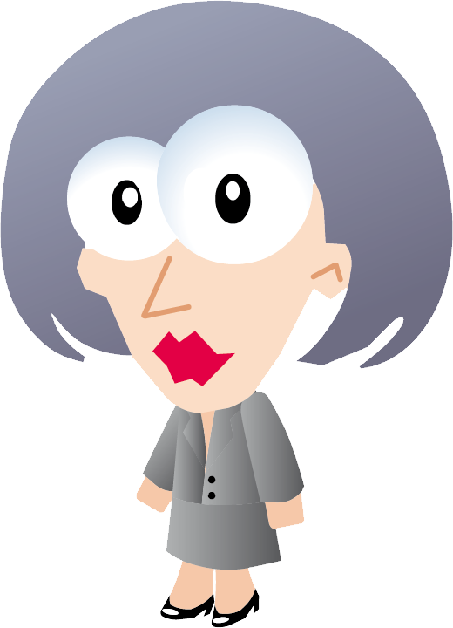
1.C. Unglaublich, aber wahr: es sind zwischen 6000 und 7000 Sprachen weltweit!

Slide 2
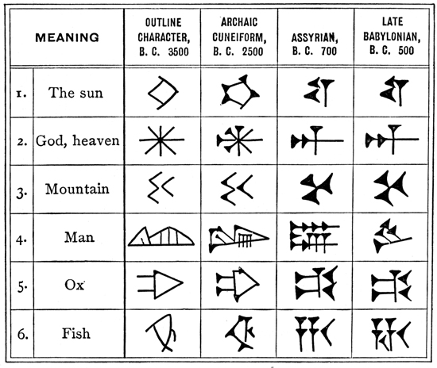
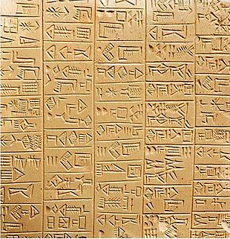
2.A. Es ist die Keilschrift der Sumerer, die bereits vor 5000 Jahren verwendet wurde. Es ist wie die ägyptischen Hiero- glyphen eine Bilderschrift:
Sumerische Keilschrift

Slide 3
3.B. Der Abt Abbé de l'Epée erkannte als erstes den Wert einer Zeichensprache um gehörlosen Kindern zu kommunizieren.
Aus seiner Arbeit ist das Institut Saint Jacques in Paris entstanden, das noch heute existiert.

Slide 4
4. B. Kymrisch ist eine keltische Sprache, die in Wales gesprochen wird.

Slide 5
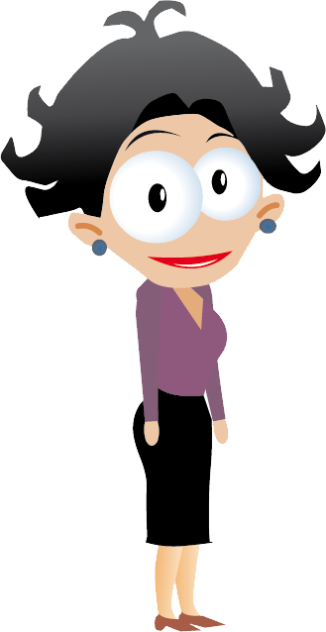
5. B. Falsch. Es gibt viele verschiedene Gebärdensprachen, genau wie es viele verschiedene gesprochene Sprachen gibt.
Gebärdensprachen haben sich in verschiedenen Ländern ebenso eigenständig entwickelt, wie das auch gesprochene Sprachen getan haben. Manchmal sind sich Zeichen ähnlich, manchmal nicht.

Slide 6
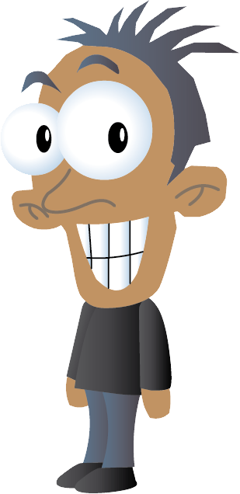
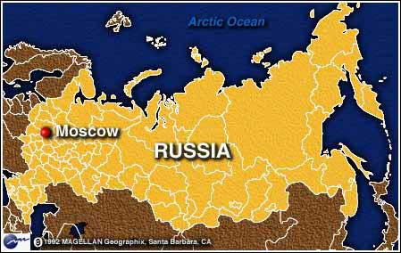
6. A. In Russland werden bei weitem am meisten Sprachen gesprochen: es sind je nach Zählweise zwischen 130 und 200 Sprachen.

Slide 7
7. B: Es können bis zu 50.000 Wörter sein, die wir aktiv in unserer Muttersprache beherrschen.
Unser passiver Wortschatz, also Wörter die wir kennen (aber nicht verwenden) ist noch größer.
Im Alltag aber verwenden wir gerade einmal einige tausend Wörter.

Slide 8
8. D. Italienisch und Spanisch sind sich ähnlich, denn sie gehören zur gleichen Sprachfamilie – zu den romanischen Sprachen.
Deutsch Italienisch Spanisch
Wie geht‘s? Come stai? Cómo estás?
Gut, und dir? Bene, e tu? Bien, y tu?
Ich heiße… Mi chiamo… Me llamo…
Notes:
True: c+d

Slide 9
9. B. Aus Dänemark!
Siehe wie er demselben Spruch auf Deutsch ähnlich ist: Fischers Fritz fischt frische Fische Fisker Frits fisker friske fisk

Slide 10
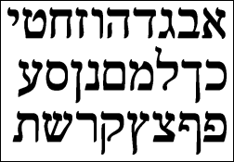
10. B. und C. Im Hebräischen und Arabischen schreibt man von rechts nach links!
Im Japanischen schreibt man von oben nach unten (und dann von rechts nach links).
Im Maltesischen schreibt man wie bei uns von links nach rechts.

